Slide 1
第2章 点到点传输协议
链路层的差错控制技术
组帧技术
数据链路控制协议及其初始化
网络层和传输层的点对点传输协议

Slide 2
2.1 链路层的差错控制技术
★差错检测（奇偶校验码、CRC校验）
★ ARQ协议（等待式ARQ、返回式n-ARQ、选择重传式ARQ、ARPANET并行ARQ）
★一段链路达到的最佳效率、所获得的最佳帧长度

Slide 3
几种差错控制编码介绍
常用的差错控制编码有：
奇偶校验码
线性分组码
循环码
卷积码

Slide 4
2.1.1 差错检测
目的：发现一个传输帧经过物理信道传输后是否正确。
常用的方法：一类是奇偶校验、另一类是CRC循环冗余码校验。
基本思路：发端按照给定的规则在K个信息比特后面增加r个校验比特；接收端对收到的信息比特重新计算个校验比特，比较接收到的校验比特和本地重新计算的校验比特，如果相同，则认为传输无误，否则，认为传输出错。
1. 奇偶校验码
奇偶校验的种类很多，这里给出K=3，r=4，即输入信息比特为｛S₁，S₂，S₃｝校验比特为｛C₁，C₂，C₃，C₄｝
校验的规则如下表：

Slide 5
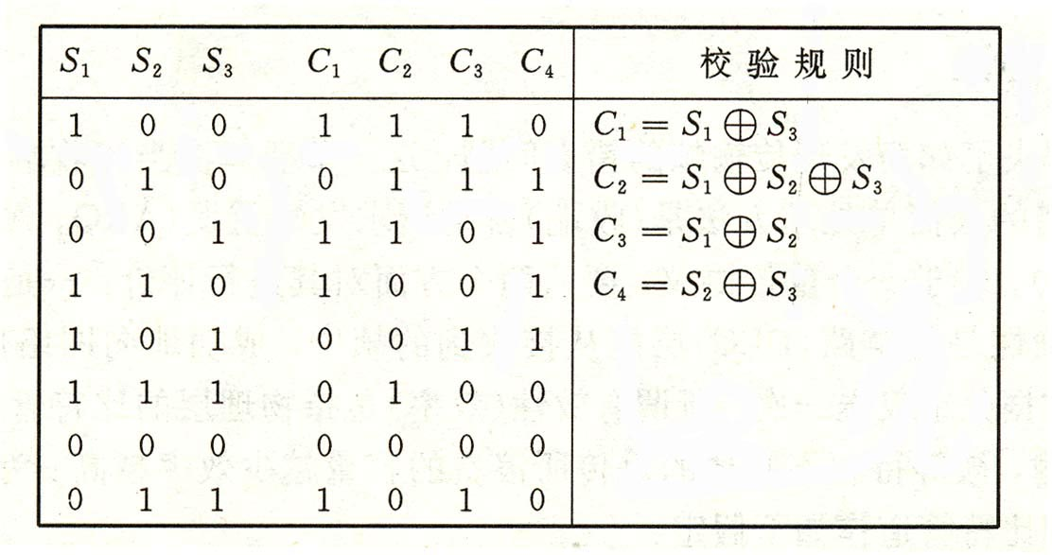
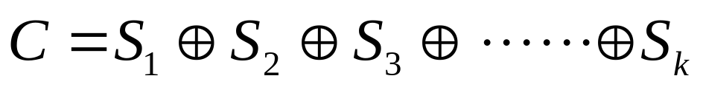
如果r=1，
（偶校验）
即为最简单的单比特奇偶校验码，可发现奇数个比特错，但不能发现偶数个比特错。

Slide 6
检错与纠错的基本概念
码距与检错纠错能力
1．基本概念
码重：码组中非零码元的数目为码组的重量，简称码重。例如，“010”码组的码重为1，“011”码组的码重为2。
码距：把两个码组中对应码位上具有不同二进制码元的位数定义为两码组的距离，简称码距。例如，（00）与（01）码距为1，（110）与（101）码距为2。
汉明距离：在一种编码中，任意两个码组间距离的最小值，称为这一编码的最小码距或称为这一编码的汉明距离，以d_{min}表示。如，在3位码组中，若8种码组都作为许用码组时，任意两码组间的最小距离为1，记作d_{min}=1。
Notes:
比如说到码A和码B的码距，就是看从A到B有几个2进制位翻转...
比如：
1100和1101之间码距为1，因为只有最低位翻转了。
而1001和0010之间码距则为3，因为只有1位没有变化。
在应用中，码距小的话，可以使得逻辑器件在输出各个编码时，有更少的触发器发生翻转，这样既提高效率，也减少功耗。
两个码组对应位上数字的不同位的个数称为码组的距离，简称码距，又称海明（Hamming）距离。码距是编码体制里的一个概念。两个代码之间不同位的个数称为这两个码字间的距离。对于一个编码体制，将其中所有的合法码字的最小距离值称为这个编码体制的码距。而校验码的目的就是为了扩大码距，通过校验规律来识别错误代码。
两个等长码字之间对应码元不相同的数目称为这两个码组的汉明距离(简称码距)。例如码字“110000”与“100001”，它们的汉明距离D=2。

Slide 7
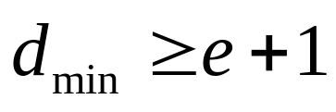
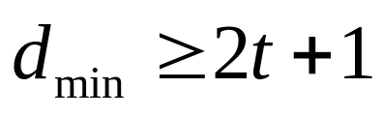
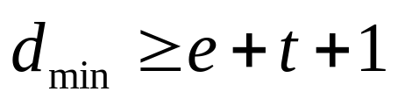
2．码距与纠检错能力
（1）为检测e个错码，要求最小码距
（2-1）
（2）为纠正t个错码，要求最小码距
（2-2）
（3）为纠正t个错码，同时检测e（e＞t）个错码，要求最小码距
（2-3）
纠检结合：在某些情况下，要求对于出现较频繁但错码数很少的码组，按前向纠错方式工作；同时对一些错码数较多的码组，在超过该码的纠错能力后，能自动按检错重发方式工作，以降低系统的总误码率。这种方式就是“纠检结合”。
Notes:
两个码组对应位上数字的不同位的个数称为码组的距离，简称码距，又称汉明（Hamming）距离。
码距是编码体制里的一个概念。
两个代码之间不同位的个数称为这两个码字间的距离。
对于一个编码体制，将其中所有的合法码字的最小距离值称为这个编码体制的码距。
而校验码的目的就是为了扩大码距，通过校验规律来识别错误代码
8421码码距d=1无查错、纠错能力。 偶校验 1011001和1011011 码距d=1（其中有一位不同）
e个单比特错就可以把一个码字转换成另一个码字，为了检查出e个错(单比特错)，需要使用汉明距离为e+1的编码；为了纠正t个错，需要使用汉明距离为2t+1的编码。
例如对于信息位长度为K，监督码长度为r，则要指示一位错的N(N=K+r)个可能位置，即纠正一位错，则必须满足如下关系：
2^r-1≥N=K+r
因此当信息位为5时，满足2^r-1≥K+r=5+r，则r=4。
码距和查错、纠错能力的关系
码距和查错、纠错能力具有以下关系：
若码距为奇数，可发现 d-1 位错误，可纠正 （d-1）/ 2 位错误。
若码距为偶数，可发现 d/2 位错误，可纠正 d / 2 - 1 位错误。
码距与其检错、纠错能力的关系：
在任意长码字的情况下，差错控制的最小码距Dmin与其检错、纠错能力
（1）在一个码集中检测e个错误，要求最小码距满足：Dmin>=e+1
（2）在一个码集中纠正t个错误，要求最小码距满足：Dmin>=2t+1
（3）在一种码集中纠正t个错误的同时检测e（e>=t）个错误，要求最小码距满足：
Dmin>=t+e+1

Slide 8
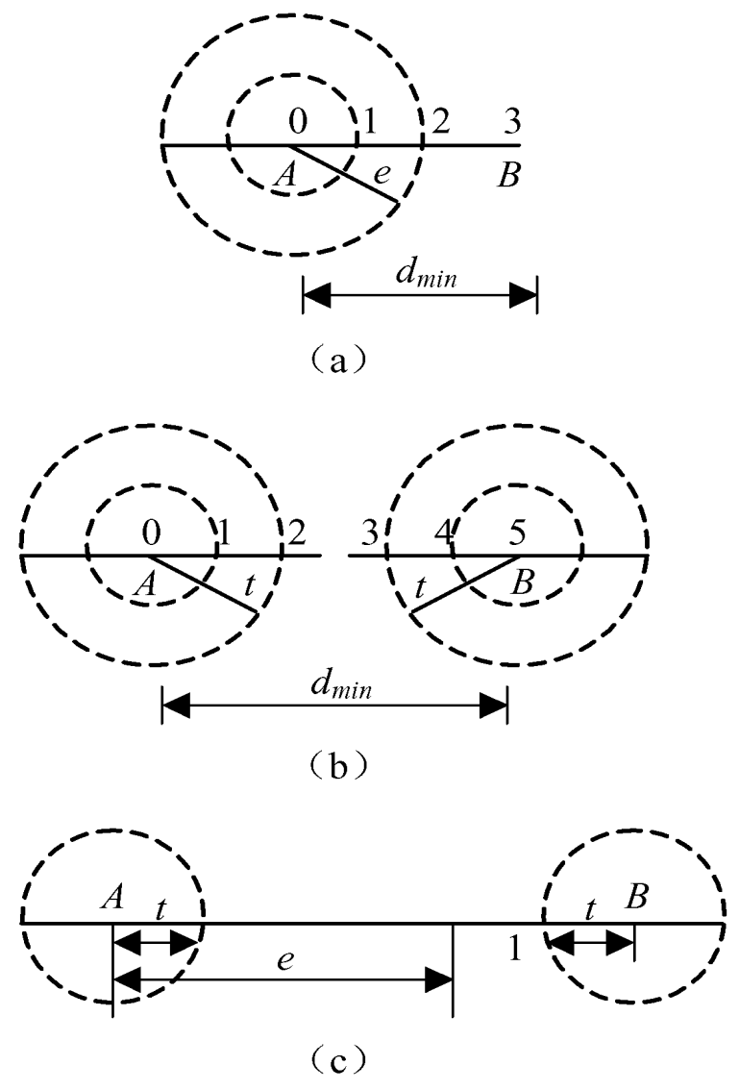
图2-1 码距与检错纠错能力的关系

Slide 9
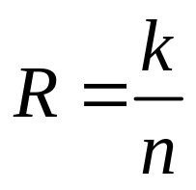
编码效率
编码效率是指一个码组中信息位所占的比重，用R来表示。即
（2-4）
其中，k为信息码元的数目（信息位长度）；n为编码组码元的总数（编码后码组长度：n=k+r）；r 为监督码元的数目（监督位长度）。

Slide 10
差错控制编码分类
（1）按码组的功能分，有检错码和纠错码两类。
（2）按码组中监督码元与信息码元之间的关系分，有线性码和非线性码两类。
（3）按照信息码元与监督码元的约束关系，又可分为分组码和卷积码两类。
（4）按照信息码元在编码前后是否保持原来的形式不变，可划分为系统码和非系统码。
（5）按纠正差错的类型可分为纠正随机错误的码和纠正突发错误的码。
（6）按照每个码元取值来分，可分为二进制码与多进制码。

Slide 11
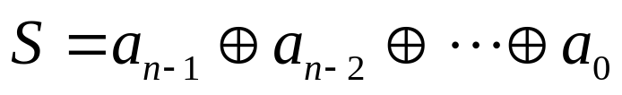
汉明码及线性分组码
1．汉明码
汉明码是一种能够纠正一位错码且编码效率较高的线性分组码。
（1）基本原理
奇偶校验时，如按偶校验，由于使用了一位监督位a0，故它就能和信息a_{n－1} a_{n－2} … a₁一起构成一个代数式。在接收端解码时，实际上就是在计算
（2-7）
若S=0，就认为无错；若S=1，则认为有错。上式称为监督关系式，S 称为校正子。一个校正子S只有0和1两种取值，只能代表有错和无错两种信息，而不能指出错码的位置。

Slide 12




如果监督位增加一位，即变成两位，则将增加一个类似于式（2-7）的监督关系式，接收时按照两个监督关系式就可计算出两个校正子，记作S1和S2。S1，S2共有4种组合：00，01，10，11，故能表示4种不同信息。若用其中一种表示无错，则其余 种就有可能用来指示一位错码的3种不同位置。
同理，若有r位监督位，就可构成r个监督关系式，可用来指示一位错码的 个可能位置。
若码长为n，信息位数为k，则监督位数 。若用r个监督位构造出r个监督关系式来指示一位错码的n种可能位置，则要求
（2-8）
上式是汉明码的必要条件。

Slide 13
（2）编码示例
设分组码（n，k）中k=4。为了纠正一位错码，由式（2-8）可知，要求监督位数r≥3。
若取r =3，则n=k+r=7。用a6 a5 … a0表示这7个码元，用S1，S2，S3表示3个监督关系式中的校正子，则S1，S2，S3的值与错码位置的对应关系可以规定如表2-5所列。
表2-5 校正子与错码的位置
S₁S₂S₃ | 错码位置 | S₁S₂S₃ | 错码位置 | S₁S₂S₃ | 错码位置 | S₁S₂S₃ | 错码位置
001 010 | a₀ a₁ | 100 011 | a₂ a₃ | 101 110 | a₄ a₅ | 111 000 | a₆ 无错
Notes:
r=3，表示有3个校正子
当然也可以规定成另一种对应关系，这并不影响讨论的一般性。

Slide 14
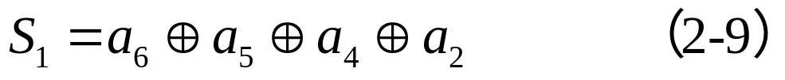
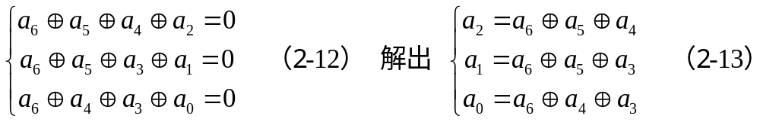
由表2-5的规定可知，仅当发生一个错码，其位置在a₂,a₄,a₅和a₆， 校正子S₁为1，否则为0。这就意味着a₂,a₄,a₅和a₆ 四个码元构成偶数监督关系，即
同理a₁,a₃,a₅和a₆及a₀,a₃,a₄和a₆ 也分别构成偶数监督关系
发送端编码时，监督位应使上3式中的S₁,S₂,S₃均为0，于是有：
已知信息位，就可算出监督位。由此得出如表2-6所示许用码组。

Slide 15
接收端收到每个码组后，先按式（2-9），式（2-10）和式（2-11）计算出S1，S2和S3，如不全为0，再按表2-5确定误码的位置，然后加以纠正。例如，若接收码组为0100101，按式计算可得：S1=0，S2=1，S3=1，由表2-5可知在a3位有一错码
表2-6 （7，4）汉明码的许用码组
信息位 | 监督位 | 信息位 | 监督位
a₆ a₅ a₄ a₃ | a₂ a₁ a₀ | a₆ a₅ a₄ a₃ | a₂ a₁ a₀
0 0 0 0 | 0 0 0 | 1 0 0 0 | 1 1 1
0 0 0 1 | 0 1 1 | 1 0 0 1 | 1 0 0
0 0 1 0 | 1 0 1 | 1 0 1 0 | 0 1 0
0 0 1 1 | 1 1 0 | 1 0 1 1 | 0 0 1
0 1 0 0 | 1 1 0 | 1 1 0 0 | 0 0 1
0 1 0 1 | 1 0 1 | 1 1 0 1 | 0 1 0
0 1 1 0 | 0 1 1 | 1 1 1 0 | 1 0 0
0 1 1 1 | 0 0 0 | 1 1 1 1 | 1 1 1

Slide 16
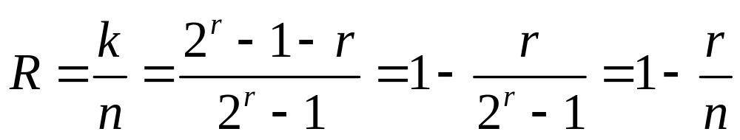
（3）纠检错能力
按上述方法构成的码称为汉明码。表2-6所列的（7，4）汉明码的最小码距d_{min}=3，因此，根据式（2-1）和式（2-2）可知，这种码能纠正一个错码或检测两个错码。
（4）编码效率
汉明码有着较高的编码效率，它的效率为
当n很大时，编码效率接近1，可见汉明码是一种高效码。

Slide 17
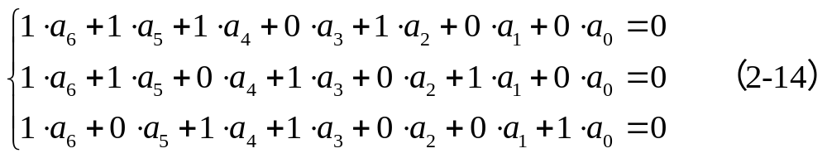
2．线性分组码
（1）监督矩阵
线性分组码是指分组码中信息码元和监督码元是用线性方程联系起来的一种差错控制码。如（7，4）汉明码，式（2-12）就是一组线性方程的例子。现将它改写成
上式中已将“⊕”简写为“+”，仍表示“模2”加。

Slide 18
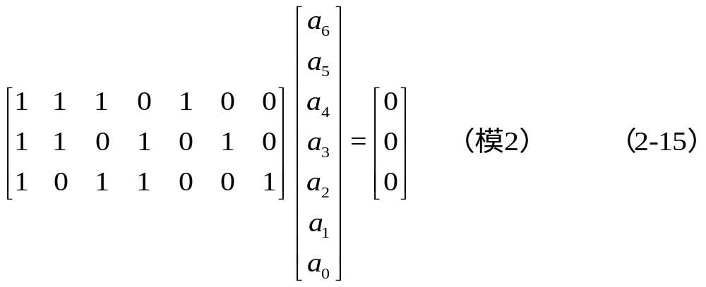
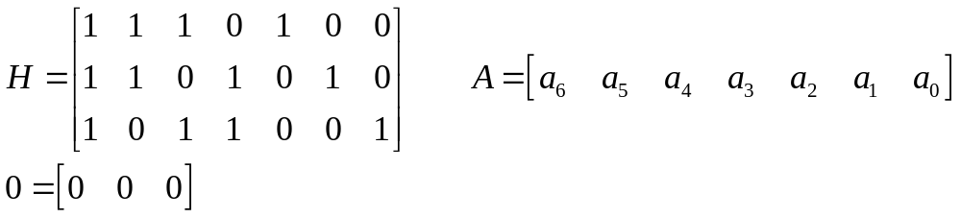
式（2-14）也可以写成矩阵形式
简记为:
其中:
H称为线性码的监督矩阵。H给定，监督位和信息位的关系就定了。

Slide 19
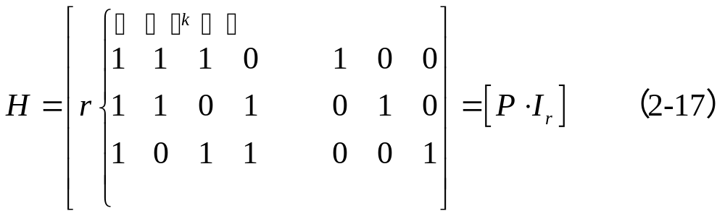
从式（2-14）和式（2-15）都可看出，H 的行数就是监督关系式的数目，它等于监督码元的数目r，而H 的列数就是码长n，这样H 为r×n 阶矩阵。
式（2-15）中的矩阵H 可以分成两部分
式中P为r×k阶矩阵，Ir为r×r 阶单位方阵。将具有[P·Ir]形式的H 矩阵称为典型形式的监督矩阵。
Notes:
H为线性分组码的监督矩阵

Slide 20
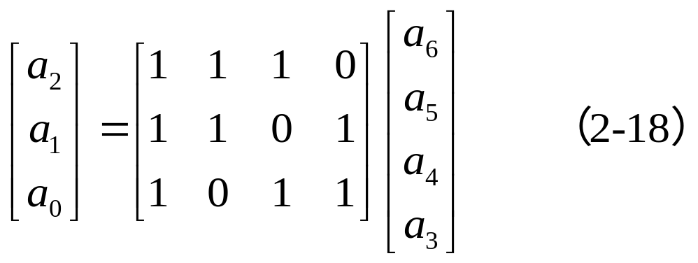
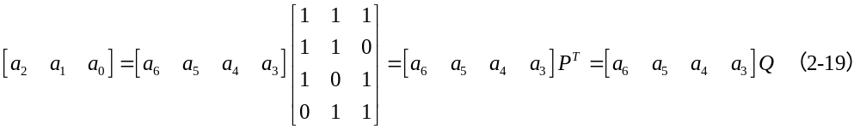
（2）生成矩阵
类似于式（2-12）改变成式（2-15）中矩阵形式那样，式（2-13）也可以改写成
比较式（2-17）和式（2-18），可以看出式（2-18）右式前部矩阵即为P。对式（2-18）两侧作矩阵转置，得

Slide 21
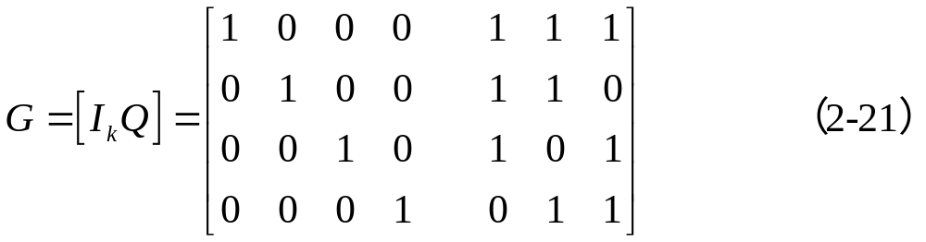
式中Q为一k×r 阶矩阵，它为矩阵P的转置，即
Q=P ^{T} （2-20）
式（2-19）表明，信息位给定后，用信息位的行矩阵乘矩阵Q就可计算出各监督位。
要得到整个码组，将Q的左边加上一个k×k阶单位方阵，就构成一个新的矩阵G，即
G 称为生成矩阵，因为由它可以产生码组，即有
Notes:
(3-22)A就是信息码与生成矩阵的关系

Slide 22
（4）线性分组码主要性质
①封闭性
②码的最小距离等于非零码的最小重量
③监督关系
Notes:
（1）封闭性：指一种线性码中任意两个码组之逐位模2和仍为这种码中的另一个许用码组。
（2）因为线性分组码具有封闭性，因而两个码组之间的距离必是另一个码组的重量，所以码的最小距离即是码的最小总量（全“0”码除外）

Slide 23
循环码
1．循环码的特性
①循环性：
②封闭性：
表2-7（7，3）循环码的一种码组
码组编号 | 信息位 | 监督位 | 码组编号 | 信息位 | 监督位
1 | 000 | 0000 | 5 | 100 | 1011
2 | 001 | 0111 | 6 | 101 | 1100
3 | 010 | 1110 | 7 | 110 | 0101
4 | 011 | 1001 | 8 | 111 | 0010
Notes:
（1）循环性：指任意循环码中任意许用码组经过循环移位后（将最右端的码元移至左端，或反之）所得的码组仍然为它的一个许用码组。

Slide 24
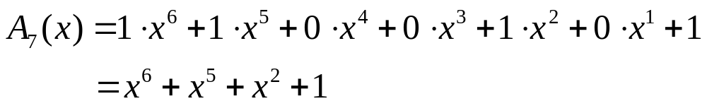
2．循环码的码多项式
若一个码组A=(a_{n－1}, a_{n－2},…, a₁, a₀)，用相应的多项式表示为
（2-29）
称A(x)为码组A的码多项式。
表3-7中的（7，3）循环码中的任一码组可以表示为
例如，表中的第7码组可以表示为
（2-30）
在这种多项式中，x仅是码元位置的标记。称这种多项式为码多项式。

Slide 25
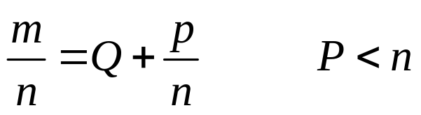



3．码多项式的按模运算
在整数运算中，有模运算。一般来说，若一整数可以表示为
式中Q为整数。在模n运算下，有
（模）
若一任意多项式F(x)被一n次多项式N(x)除，得到商式Q(x)和一个次数小于n的余式R(x)，即
或 （2-31）
则写为
（模N(x)）（2-32）

Slide 26

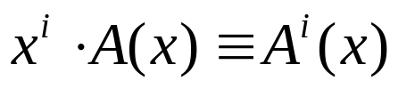
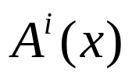
例如，x³被（x³+1）除得余项1，即
则有 x³≡1 （模x³+1）
同理 x⁵+x²+1≡x²+x+1 （模x⁴+1）
就循环码来说，若是一个长为n的许用码组A(x)，则 在按模（x^{n}+1）运算下，亦是一个许用码组，即若
（模x^{n}+1）（2-33）
则 也是一个许用码组。
可见：一个长为n的（n,k）循环码，它必是按模（x^{n}+1）运算的一个余式。

Slide 27
4．循环码的生成多项式和生成矩阵
（1）循环码的生成多项式
在循环码中，一个（n,k）码有2^{k}个不同的码组。若用g(x)表示其中前（k−1）位皆为“0”，而第k位及第n位为1的码组为循环码的一个许用码组，根据循环性，按式（3-33），则xg(x)，x²g(x)，…，x^{k－1}g(x)都是它的许用码组，连同g(x)共同构成k个许用码组，即为所要求的码组，而g(x)称为生成多项式。

Slide 28
由上述定义可知，g(x)具有如下特点。
①g(x)连“0”的长度最多只能有（k−1）位。
②g(x)必是一个常数项为“1”的码多项式。
③g(x)的最高幂次为n−k次。
即g(x)是幂次大于（n−k）的系数为“0”，x^{n－k}及x⁰的系数为“1”，其他系数为“0”或“1”的码多项式。我们称这唯一的（n−k）次多项式g(x)为循环码的生成多项式。
可以证明，生成多项式g(x)必定是（x^{n}+1）的一个（n−k）因式。

Slide 29
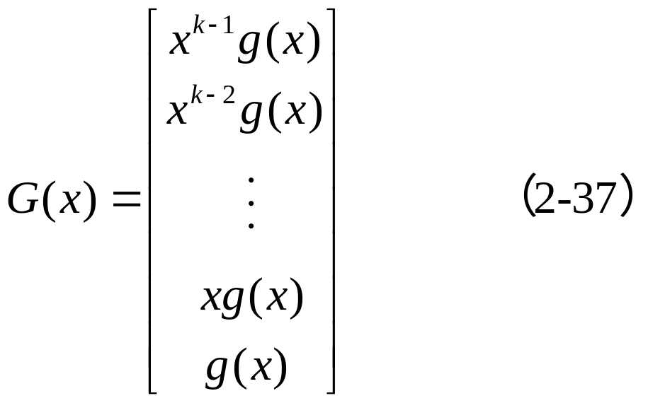
（2）循环码的生成矩阵
由循环码的生成多项式可得出其生成矩阵G为
例如，在表2-7所给出的循环码中，n=7，k=3，n−k=4。可见，唯一的一个n−k=4次码多项式代表的码组是第二码组0010111，相对应的码多项式（即生成多项式）g(x)=x⁴+x²+x+1。将此g(x)代入上式，则其生成矩阵为

Slide 30
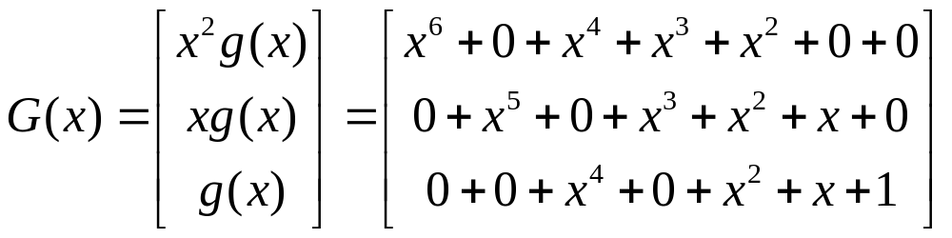
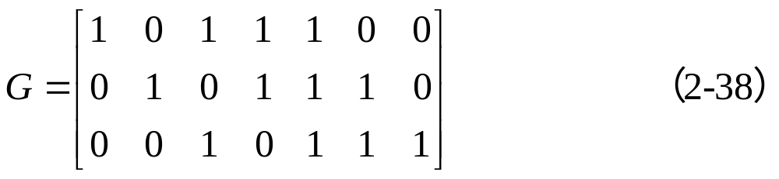
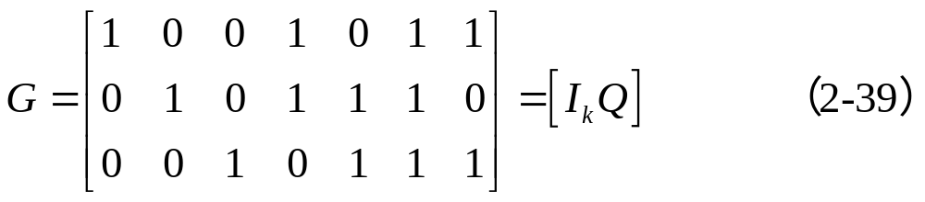
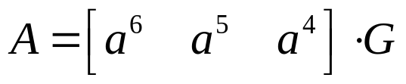
  或表示成
上例中的G不符合G=[I^{k}Q]形式，将其转换成为典型的生成矩阵，即
将三位信息位a₆a₅a₄与G相乘便可得到全部码组，即
，如表2-7所示。

Slide 31
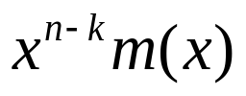
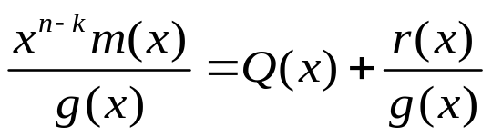

5．循环码的编码方法
设信息位的码多项式表示为
（2-40）
其中系数m_{i}为1或0。
信息位在循环码的码多项式中应表现为多项式 （成为最高幂次为n−k+k−1=n−1）。显然
它从幂次 x^{n−k−1} 起至 x⁰ 的（n−k）位的系数都为0。
若用g(x)除 可得
式中， 为幂次小于（n−k）的余式。

Slide 32
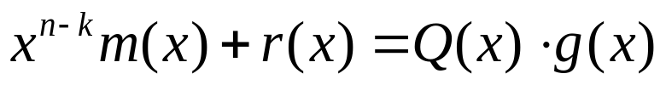
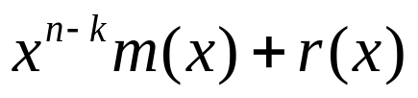








上式可改写成： （2-41）
上式表明，多项式 为 的倍式，则
必定是由 生成的循环码中的码字，而 为该码字的监督码元所对应的多项式。
由此，可得到循环码的编码原则。
（1）用 乘 。实际上是把信息码后附上（n−k）个“0”。
（2）用 除 ，得到商 和余式 ，即
（2-42）
（3）联合 和 得到系统码多项式，编出的码组 为
（2-43）

Slide 33
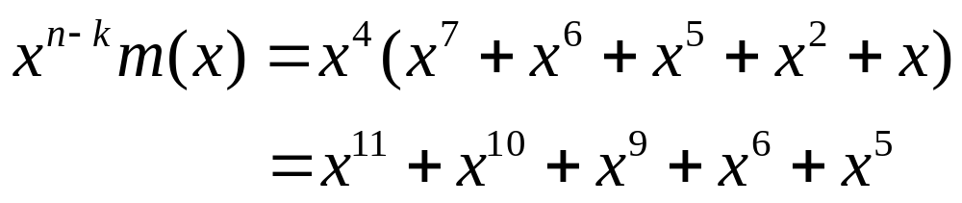
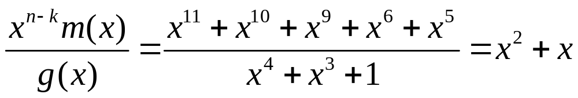
【例】使用生成多项式g(x)=x⁴+x³+1产生m(x)=x⁷+x⁶+x⁵+x²+x 对应的循环码组。
解 ①用x^{n−k}乘m(x)得
②用g(x)除x^{n−k} m(x)，得余式r(x)
所以r(x)=x²+x。
③联合x^{n}−^{k} m(^{x})和r(x)得到系统码多项式A(x)
A(x)=x¹¹+x¹⁰+x⁹+x⁶+x⁵+x²+x
得码组A=111001100110
Notes:
请仿造书上的编码器的组成（图3-6），画出该编码器的组成。

Slide 34
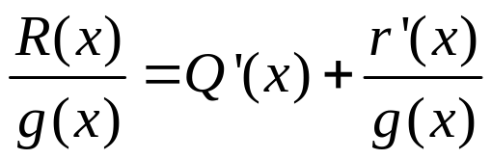
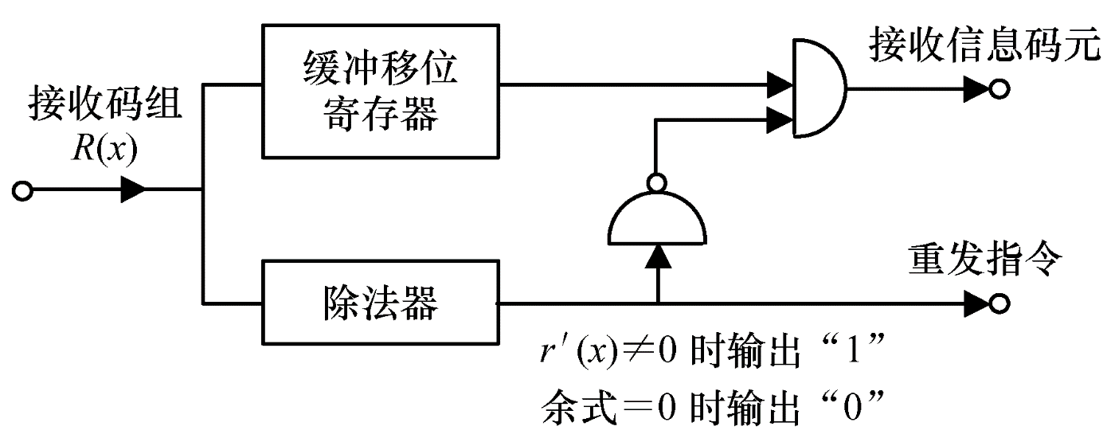
6．循环码的解码方法
在接收端可以将接收码组R(x)用原生成多项式g(x)去除。即有
（2-44）
当余项为零时，无错码，当余项不为零时有错码。如图3-6所示。
注：如果信道中错码的个数超过于这种编码的检错能力，恰好使有错码的接收码组能被g(x)所整除。这种错误称为不可检错误。
图2-2 循环码解码示意图

Slide 35
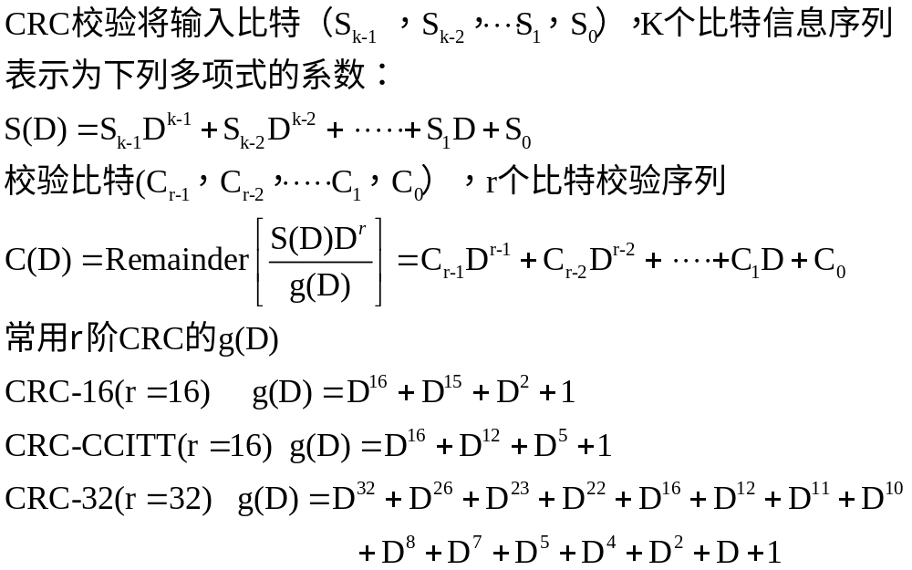
*CRC校验

Slide 36
◈CRC码能检测所有奇数个错误。
◈当信息比特（K）的长度小于等于2^{r-1}，CRC检测所有的两个错误。
◈ CRC码可以检测长度为r的突发错，码字最小距离为4。
◈ CRC的漏检概率为2^{-r}

Slide 37
2.1.2 ARQ协议
重传（自动请求发端重发）
对于一个重传协议，要从两个方面对其进行评价：一是正确性，二是有效性。
正确性：链路层（DLC）能从接收到的帧中，成功地向网络层输送每一个分组，并且每个分组仅送一次。
有效性（效率）：物理层的比特管道的多少容量被用于必要的传输。被等待和不必要的重传所浪费的容量越少，效率越高。
对物理比特管道作如下的假定：
（1）在物理信道上传输的帧到达接收端前被时延了任意可变的时间
（2）帧在传输过程中可能会丢失，也可能出错
（3）帧到达的顺序与发送的顺序相同

Slide 38
1. 等待式ARQ（Stop-and-Wait ARQ）
Stop-and-Wait ARQ的基本思想与定时器的设置（溢出）
在ARQ帧中，必须有RN和SN（接收序号和发送序号）
＊假定A向B发送分组，节点A的发送算法如下：
（1）置SN=0
（2）如果从上层接收到一个分组，则将SN指配个该分组，如果没有上层分组则等待
（3）将第SN个分组装入物理帧中发给接收节点B
（4）如果从B接收的RN>SN，则将SN加1，返回（2）；如果在规定的有限时间内，没有从B接收到RN>SN的帧，则返回（3）。

Slide 39
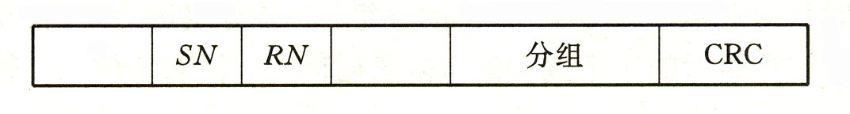
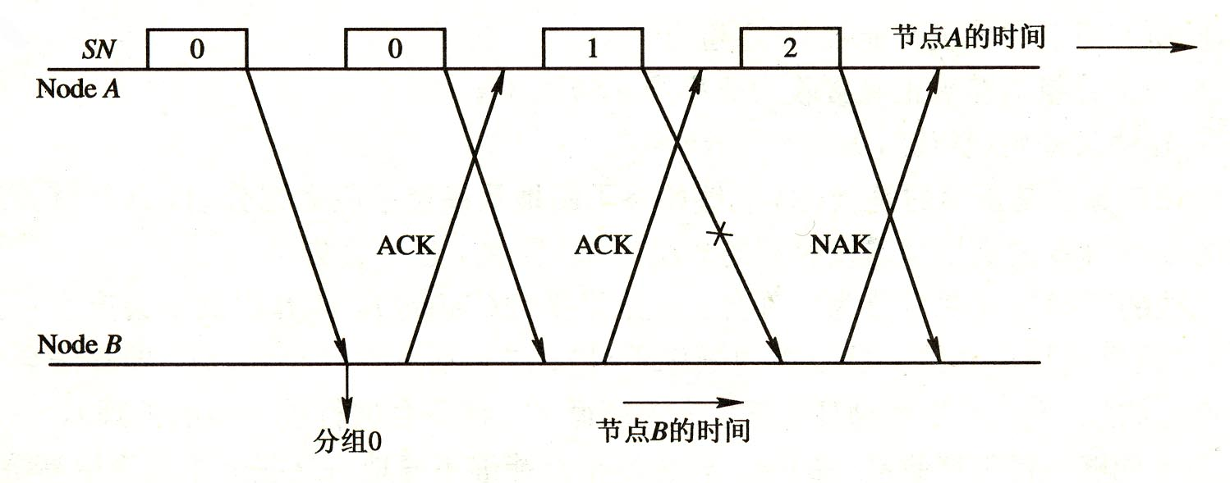
ARQ帧结构
等待式ARQ的工作过程

Slide 40
＊节点B的接收算法：
（1）置RN＝0
（2）无论何时从A接收到一个SN=RN的分组，将该分组送给上层，并将AN+1
（3）在接收到该分组后的一个规定的有限长时间内，将RN放入一帧的RN域中，发给A，返回（2）
稳妥性：节点B能按照顺序将分组呈现给高层
活动性：不会死循环
假定SN和RN是随时间任意增加的，这样就需要很大的比特域来表示发送序号，但实际上是不需要的，可以采用一个整数的模值（mod N）来表示，如SN mod 8，SN mod 128，也很容易看出，停等式 ARQ SN mod 2就足够了。

Slide 41
2. 返回式n－ARQ
由于等待式ARQ的效率很低，想要发端在等待对方应答时，应当做更多的事情，提出三种改进方案：返回式n－ARQ（Go Back n ARQ），选择重复式ARQ（Selective Repeat ARQ），和并行等待式ARQ（ARPANET ARQ）。
返回式n－ARQ的基本思路：发端没有收到对方应答的情况下，可以连续发送n个分组，收端仅接收正确顺序的分组，其应答中的RN表示RN以前的所有分组都已正确接收。这里的n是一个重要的参数，叫做滑动窗口宽度。
返回n－ARQ算法的具体描述如下：
设发端使用SN_{min}表示A目前没有收到应答的分组中序号最小的分组（即发端窗口的低端），SN_{max}表示它将要从高层接收的分组序号，节点将试图传送SN_{min}到SN_{max}－1之间的分组。

Slide 42
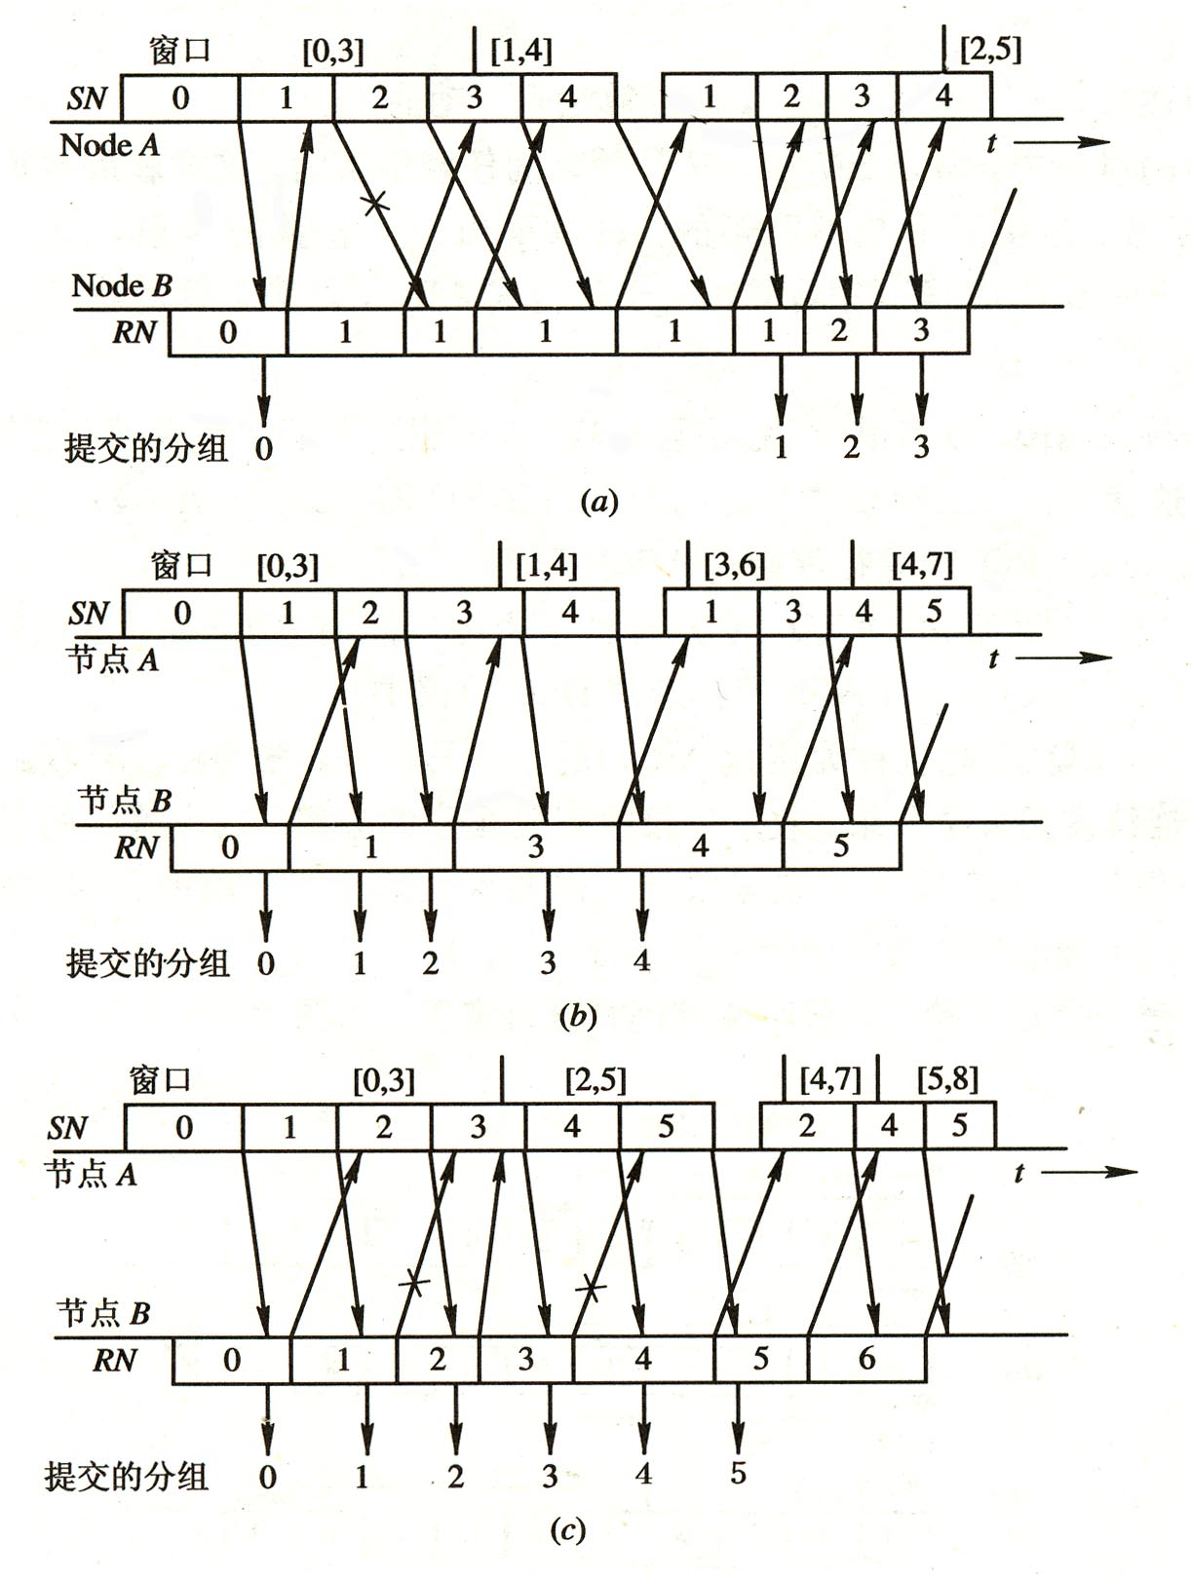
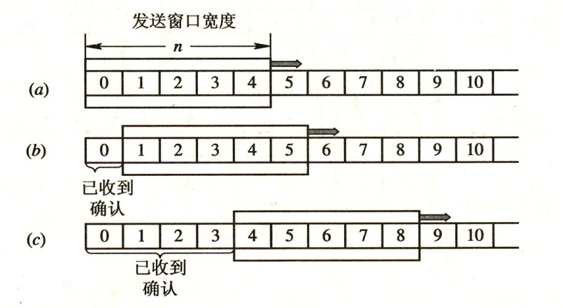

Slide 43
在序号取m（mod m）的情况下，返回n－ARQ 的算法如下：
＊发端（A节点）的算法：
（1）置模m的变量SN_{min}和SN_{max}等于0
（2）算法从任意顺序重复执行第（3）、（4）、（5）步，但在每步的条件满足时刻到该步被执行的时刻之间的时延是任意的，但该时延是一个有限的值
（3）如果（SN_{max}－SN_{min}）mod m<n，且上层有个分组到达，则将SN_{max}指定给该分组，并将SN_{max}增加至（SN_{max}+1）mod m
（4）如果SN_{min}不等于SN_{max}，且当前没有帧在传输，选择一个满足（SN－SN_{min}）mod m<（SN_{max}－SN_{min}）mod m的SN进行传输，当SN_{min} 不再改变时，SN的分组的重传间隔应小于一个规定的有限值

Slide 44
＊收端（B节点）的算法：
（1）置模m的变量RN=0，重复执行第（2）和（3）步
（2）当接收到的SN=RN，将分组呈送给高层，并将RN增加至（RN+1）mod m
（3）在接收到A的任何一个正确分组后，在一个有限时间内，将收端的RN发给A。
下面讨论返回式n－ARQ的通过量及最佳帧长

Slide 45
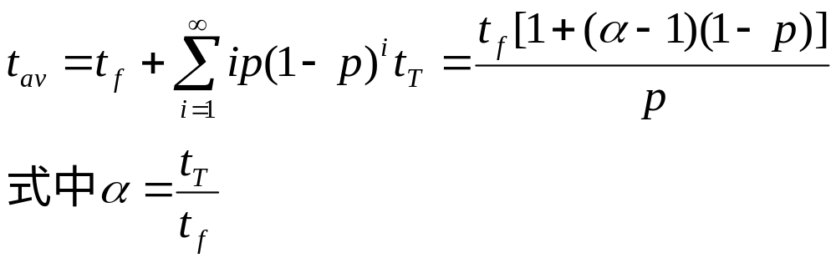
n-ARQ的通过量与最佳帧长
假定帧长是一个固定值，设一帧的传输时间为t_{f}，重传一个数据帧所需要的时间为t_{T}（包括一帧传输时间，处理时间，传输时延和等待应答的时间），一帧正确传输的概率为p，则正确传送一个数据帧所需的平均时间为：

Slide 46
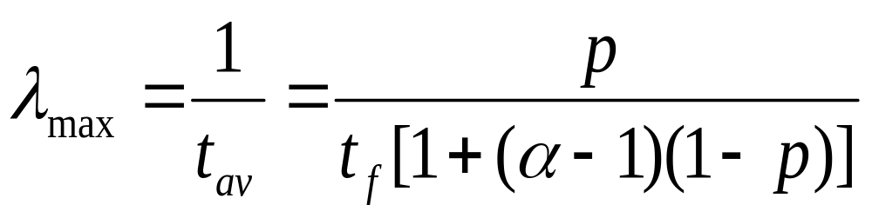
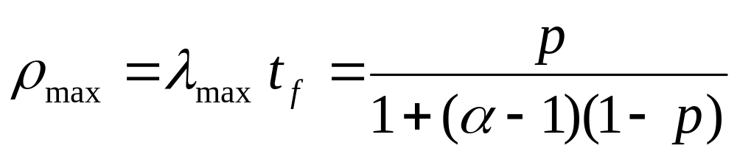
在发送节点处于饱和状态下，吞吐量的最大值为：
归一化的最大吞吐量为：

Slide 47
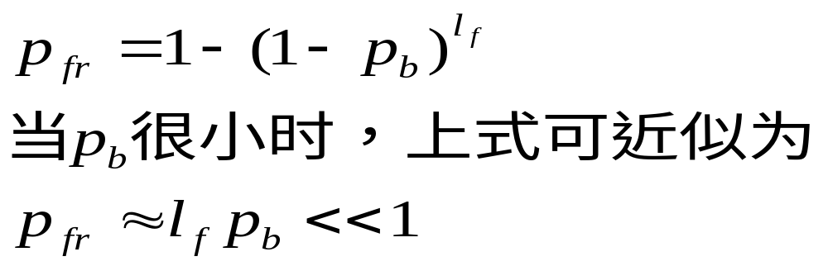
在实际中，每一帧数据（ 长为l_{f}比特）通常包含l_{d}比特的数据和l_{h}比特的控制信息，即（l_{f}=l_{d}+l_{h}）。如果帧长较短，控制比特所占用的比例较大，因而信道利用率下降，如果帧长较长，在数据传输过程中，因信道误码的存在而导致帧传输错误的概率较大重传的次数将增大，这也会导致信道利用率的下降，因此存在着一个最佳帧长，使得利用率最高。
设信道的误比特率为p_{b}，在随机错误的信道条件下，数据帧的差错率或误帧率p_{fr}为：

Slide 48
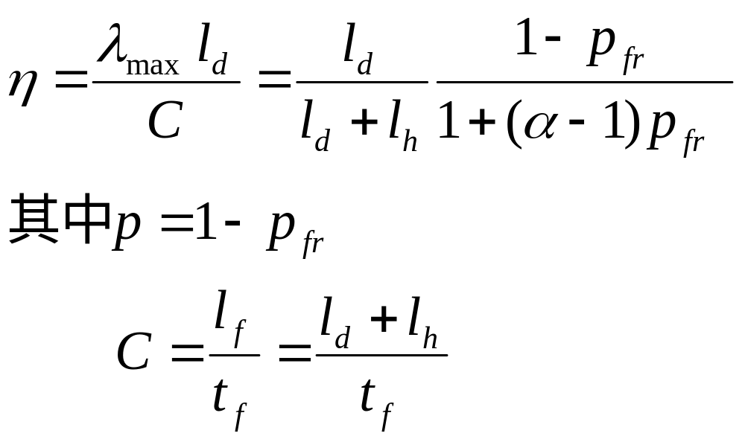
设信道容量为C，则信道真正用于有用信道传输的效率为：

Slide 49
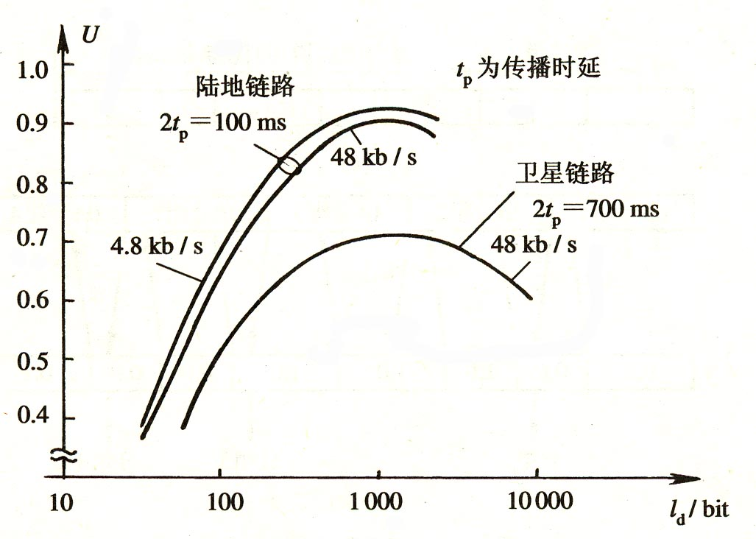
信道利用率与数据长度的关系

Slide 50

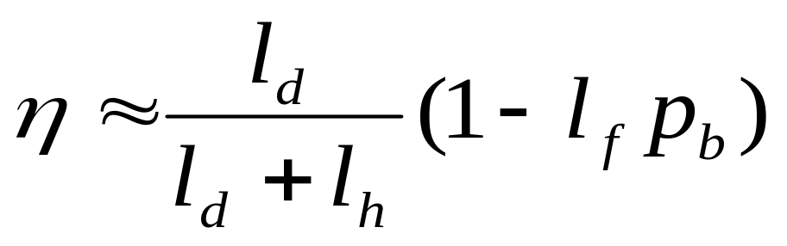
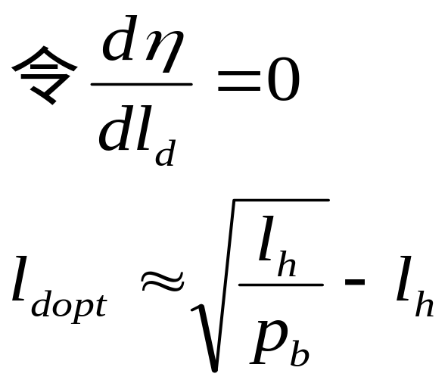
当 时，上式可近似地表示为
利用l_{f}=l_{d}+l_{h}，对上式求导，并令其为零，得到最佳数据帧长度l_{dopt}。

Slide 51
3. 选择重发式ARQ
当RN和SN采用模m来表示时，要求m大于等于2n；否则取m>n，会引起接收数据序号的混淆。
4. ARPANET ARQ
采用8个并行等待式ARQ，每一个等待式ARQ对应一个虚拟信道，8个虚拟信道分别为A－H，输入分组可以任意分配到空闲的虚拟信道A－H上。

Slide 52
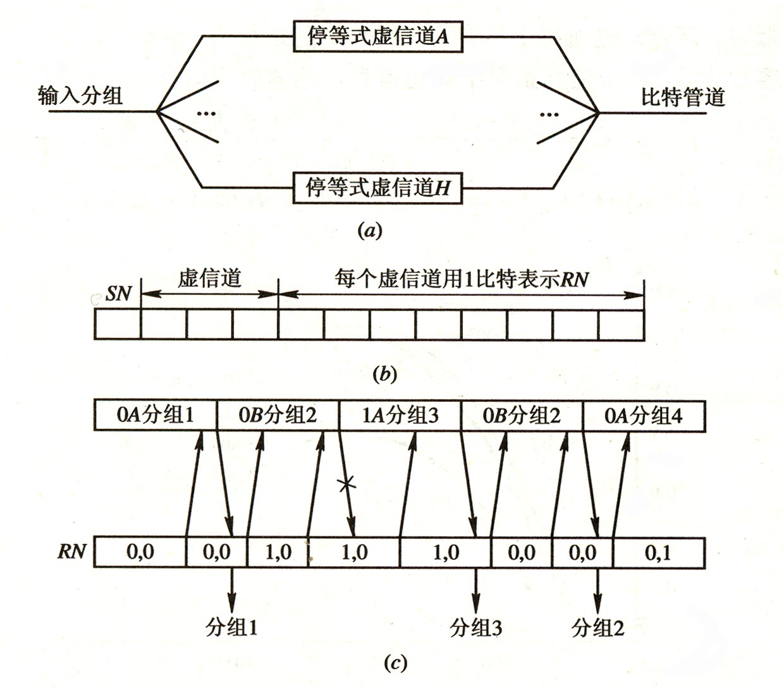
ARPANET ARQ

Slide 53
2.2 组帧技术
面向字符的组帧技术
面向比特的组帧技术
最佳帧长度

Slide 54
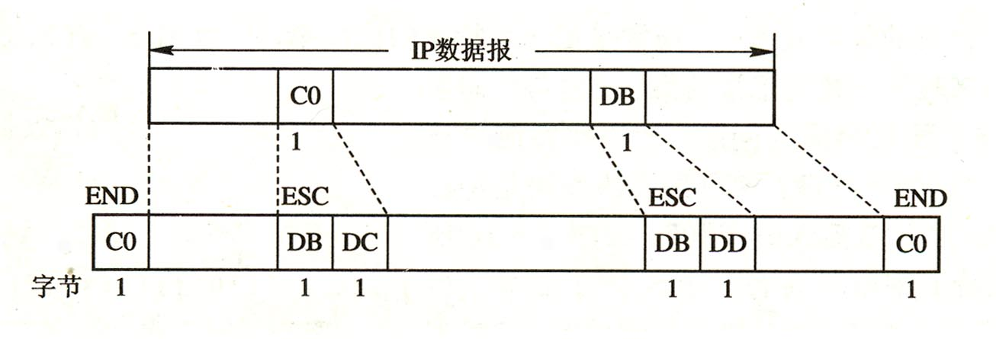
2.2.1 面向字符的组帧技术
传输的基本单元是一个字符（字节），他们都支持数据的透明传输，这些帧结构在处理时非常简单，但缺点是效率较低，插入了许多转换字符，另外数据的长度必须以字节为单位（n整数倍Byte）
SLIP协议的帧格式
Notes:
SLIP是一种简单的组帧方式，使用时还存在一些问题。首先，SLIP不支持在连接过程中的动态IP地址分配，通信双方必须事先告诉对方IP地址，这给没有固定IP地址的个人用户上Internet网带来了很大的不便；其次，SLIP帧中无协议类型字段，因此他只能支持IP协议；再有，SLIP帧中无校验字段，因此链路层上无法检测出传输差错，必须由上层实体或具有纠错能力的MODEM来解决差错问题。
SLIP是一种在串行线路上对IP数据报进行封装的简单形式，在RFC 1055[Romkey 1988]中有详细描述。SLIP适用于家庭中每台计算机几乎都有的RS-232串行端口和高速调制解调器接入Internet。
下面的规则描述了SLIP协议定义的帧格式：
1) IP数据报以一个称作END（0xc0）的特殊字符结束。同时，为了防止数据报到来之前的线路噪声被当成数据报内容，大多数实现在数据报的开始处也传一个END符（如果有线路噪声，那么END字符将结束这份错误的报文。这样当前的报文得以正确地传输，而前一个错误报文交给上层后，会发现其内容毫无意义而被丢弃）。
2) 如果IP报文中某个字符为END，那么就要连续传输两个字节0xdb和oxdc来取代它。0xdb这个特殊字符被称作SLIP的ESC字符，但是它的值与ASCII码的esc字符（0x1b）不同。
3) 如果I P报文中某个字符为SLIP的ESC字符，那么就要连续传输两个字节0xdb和0xdd来取代它。
SLIP是一种简单的帧封装方法，还有一些值得一提的缺陷：
1) 每一端必须知道对方的IP地址。没有办法把本端的IP地址通知给另一端。
2)数据帧中没有类型字段（类似于以太网中的类型字段）。如果一条串行线路用于SLIP，那么它不能同时使用其他协议。
3 ) SLIP没有在数据帧中加上检验和（类似于以太网中的CRC字段）。如果SLIP传输的报文被线路噪声影响而发生错误，只能通过上层协议来发现（另一种方法是，新型的调制解调器可以检测并纠正错误报文）。这样，上层协议提供某种形式的CRC就显得很重要。
尽管存在这些缺点， SLIP仍然是一种广泛使用的协议。它主要被用于支持TCP/IP网络控制协议(network control protocol，NCP)。
SLIP的历史要追溯到1 9 8 4年，Rick Adams第一次在4.2BSD系统中实现。尽管它本身的描述是一种非标准的协议，但是随着调制解调器的速率和可靠性的提高，SLIP越来越流行。现在，它的许多产品可以公开获得，而且很多厂家都支持这种协议。

Slide 55


PPP的帧格式
用于ARPANET的帧格式
Notes:
点对点协议（PPP）为在点对点连接上传输多协议数据包提供了一个标准方法。PPP 最初设计是为两个对等节点之间的 IP 流量传输提供一种封装协议。在 TCP-IP 协议集中它是一种用来同步调制连接的数据链路层协议（OSI 模式中的第二层），替代了原来非标准的第二层协议，即 SLIP。除了 IP 以外 PPP 还可以携带其它协议，包括 DECnet 和 Novell 的 Internet 网包交换（IPX）。
PPP 主要由以下几部分组成：
封装：一种封装多协议数据报的方法。PPP 封装提供了不同网络层协议同时在同一链路传输的多路复用技术。PPP 封装精心设计，能保持对大多数常用硬件的兼容性。克服了SLIP不足之处的一种多用途、点到点协议，它提供的WAN数据链接封装服务类似于LAN所提供的封闭服务。所以，PPP不仅仅提供帧定界，而且提供协议标识和位级完整性检查服务。
链路控制协议：PPP 提供的 LCP 功能全面，适用于大多数环境。LCP 用于就封装格式选项自动达成一致，处理数据包大小限制，探测环路链路和其他普通的配置错误，以及终止链路。LCP 提供的其他可选功能有：认证链路中对等单元的身份，决定链路功能正常或链路失败情况。
网络控制协议：一种扩展链路控制协议，用于建立、配置、测试和管理数据链路连接。
配置：使用链路控制协议的简单和自制机制。该机制也应用于其它控制协议，例如：网络控制协议（NCP）。
为了建立点对点链路通信，PPP 链路的每一端，必须首先发送 LCP 包以便设定和测试数据链路。在链路建立，LCP 所需的可选功能被选定之后，PPP 必须发送 NCP 包以便选择和设定一个或更多的网络层协议。一旦每个被选择的网络层协议都被设定好了，来自每个网络层协议的数据报就能在链路上发送了。
链路将保持通信设定不变，直到有 LCP 和 NCP 数据包关闭链路，或者是发生一些外部事件的时候（如，休止状态的定时器期满或者网络管理员干涉）。
应 用：假设同样是在Windows 98，并且已经创建好“拨号连接”。那么可以通过下面的方法来设置PPP协议：首先，打开“拨号连接”属性，同样选择“服务器类型”选项卡；然后，选择默认的“PPP：Internet，Windows NT Server，Windows 98”，在高级选项中可以设置该协议其它功能选项；最后，单击“确定”按钮即可。
PPP工作流程：
当用户拨号接入 ISP 时，路由器的调制解调器对拨号做出确认，并建立一条物理连接。
PC 机向路由器发送一系列的 LCP 分组（封装成多个 PPP 帧）。
这些分组及其响应选择一些 PPP 参数，和进行网络层配置，NCP 给新接入的 PC机分配一个临时的 IP 地址，使 PC 机成为因特网上的一个主机。
通信完毕时，NCP 释放网络层连接，收回原来分配出去的 IP 地址。接着，LCP 释放数据链路层连接。最后释放的是物理层的连接。
PPP和HDLC之间最主要的区别是，PPP是面向字符的，HDLC是面向位的。

Slide 56

2.2.2 面向比特的组帧技术
通常采用一个特殊的比特称为Flag，如01⁶0（1^{j}表示连续j个“1”）来表示一帧的正常结束，如何解决比特流中连续出现6个“1”，即“0”比特插入技术。

Slide 57
2.2.3 采用长度计数的组帧技术—DECNET采用了此方案
组帧技术的关键是正确的表示一帧的何时结束，这里采用了帧长度来指示一帧何时结束，如果最大长度为K_{max}，则长度域的比特数至少为：
Int［lb K_{max}] + 1
其中 lb = Log₂
长度 | 分组数据

Slide 58
2.2.4 最佳帧长度
在2.1.3 中讨论的是为了实现最佳的信道效率，在ARQ协议中使用的最佳帧长度l_{dopt}；下面要讨论的是在分组经过多次中转才能到达目的节点时，能使得网络开销最小和时延最小情况下的最佳帧长。

Slide 59

网络开销与时延最小情况下的最佳帧长
一条消息分成不同长度的分组经过中转到达目的节点的过程如图，可以看出，图（b）中分组的传输时延为2倍的分组长度，在图（c）中我们将分组的长度减少一半，则此时的时延仅为原来分组长度的1.5倍。

Slide 60



设消息的长度为M，分组的长度为K，通常每一帧都包含固定的开销V（含头和尾），这样每一条消息要分成
分组， 表示大于或等于x的最小整数。
从降低时延的角度出发，分组应尽可能地小，而帧长K的减小会导致帧数的增加，会引起传输开销增加和网络处理负荷的增加，因此应当增加帧长以降低开销，综合考虑时延和开销两个方面，存在一个最佳帧长。

Slide 61


Slide 62

在以上的讨论中，未讨论打包的时延，只关心消息进入系统后到达目的节点的时延，而对于某些流型业务，将要关心给定的某一个比特进入网络到该比特离开网络的时延，这时必须考虑打包的时延。
可以看出，当链路速率C_{i}提高后，T主要由K/R决定。

Slide 63
2.3 数据链路控制协议及其初始化
标准的数据链路控制协议
数据链路层协议的初始化

Slide 64
2.3.1 标准的数据链路层协议
IBM提出的SDLC
ISO建议的HDLC
ANSI规定的ADCCP
CCITT（ITU-T）建议的LAPB
其中HDLC与ADCCP功能相同，SDLC是HDLC的功能子集，LAPB是X.25网的DLC协议，也是HDLC的一个子集。
HDLC（ADCCP）是多种链路设计的：多址链路、点对点链路、全双工和半双工链路，它包含有三种模式：NRM，ARM，ABM

Slide 65


标准DLC的帧结构，控制域的格式与DLC的工作过程，为了简化描述，采用以下命令格式：
X（Y）Z
其中X表示地址，Y表示信息帧的SN和RN，或监控帧的类型及参数，或无编号帧的类型，Z表示P/F是否置位。

Slide 66


NRM、ABM的工作过程：

Slide 67

2.3.2 数据链路层协议的初始化
链路正常工作时称为UP状态；链路故障时称为DOWN状态，当链路出现故障一段时间后，为保证端到端的可靠传输，网络层和传输层通常采取一定的措施，另选一条新的链路来传输旧链路上未传输的分组，当旧链路恢复工作以后，高层会在该链路中建立一条新的通路来传输新的分组流，因此在一条链路上会出现UP和DOWN交替的情况。

Slide 68

1. 主从模式下链路的初始化，并在HDLC中SNRM对应于上述协议中的INIT，DISC帧对应于上述的DISC，ACK对应于上述的ACKI和ACKD

Slide 69

HDLC的初始化、数据传输及出现的问题

Slide 70

2. 平衡模式中，通信双方是平等的，即A站发送数据时，A是主站，B是从站；当B站发送数据时，B是主站，A是从站，因而相当于两个主从协议在工作。

Slide 71
2.4 网络层和传输层
的点对点传输协议
网络层的点对点传输协议
网际层（互连层）的传输协议—IP协议
传输层的点对点传输协议

Slide 72
2.4.1 网络层的点对点传输协议
1. 会话过程（Session）和分组编号
＊不同的会话过程会共享同一链路
＊同一个Session中的分组进行标识—编号
分组的编号可以采用K个bit，表示一个分组中所含的比特数、字符数或字数（多个字节）组成，采用mod 2^{K}的方式对分组进行循环编号

Slide 73

虚电路中不同会话过程的标识方法

Slide 74
2. 网络层的差错控制
与DLC的差错控制方式类似，采用ARQ方式，但是有所区别：
＊ 使用位置不同
＊ 分组编号的方式不同
＊ 传输顺序的差别
＊ 时延不同
采用mod m 的编号方式，则序号为l mod m和（l+m）mod m 的分组在接收端是无法区分的，特别在数据报方式中，任意的时延造成重发拷贝是多余的，因为前一个拷贝潜伏在网络中；在发（l+m）mod m时，有可能l mod m的分组的拷贝先于（l+m）mod m到达，导致接收节点出现不可纠正的错误，尽管可能性会很小。

Slide 75
＊解决的方法：
（1）网络层最好采用虚电路方式；
（2）分组的编号的模值应足够大；
（3）给每个分组规定一个最大的生存时间，在该区间内，使得分组的序号在使用mod m时不可能出现一个循环。
在TCP协议中，使用（2）、（3）两种方法。

Slide 76
3. 网络层的流量控制
这里讨论如何用于网络层流量控制，当网络发生拥塞或传输时延增加，则应答将被时延，将信源的发送速率降低，称之为端到端的流量控制，因此，目的节点如想减缓接收分组的速率，则可以将含有RN的应答分组适当延迟即可。
★ 采用应答延时来减少拥塞，但是发端无法区分下列三种情况：
① 如果传输出错而导致未到达发端，发端会在超时后重发对应分组。
② 如果应答因网络拥塞而被延时。则发端会在超时后重发，加重网络的拥塞。
③ 如果因为目的节点处在过载状态而导致应答被推迟发送，则发端也会在超时后重发，加重网络的拥塞。

Slide 77
解决上述问题的方法是将应答和流控的功能适当分开，两个思路：
思路一：不减缓应答，而使发端减缓发送速度。
思路二：采用许可机制，目的节点向原节点发送两个反馈信息，RN+Permit（j），其中，RN是常规应答，许可证（Permit）使得允许原节点发送的分组序号为RN+j+1，实际上改变了窗口的大小。
4. X.25网络标准
X.25标准是由ITU-T制定的外部设备（DTE）之间的接口标准，其物理层为X.21，DLC层为LAPB，X.25网络层标准有时也称为分组层标准。

Slide 78
2.4.2 网际层（互连层）的传输协议—IP协议
网络的互连需解决的问题：包含有寻址方式、最大分组长度、网络与用户接入机制、控制与状态报告方式、路由选择技术、服务与管理方式等。
Internet设计目标是使所有的网络尽可能容易的加入到Internet中，Internet假定实际的子网缺少可靠性的保障，所以IP采用了数据报协议，子网内部采用什么样的协议与IP无关，IP的主要功能如下：
① 为数据报通过Internet提供路由。
② 寻址，为源和目的节点提供地址信息。
③ 将数据分段，重装以适应不同的网络对分组长度的限制。

Slide 79
★ IP地址分为IPV4和IPV6地址类型
IPV4地址分为A、B、C、D、E五类，长度32bit，8bit为一个基本单元，采用10进制表示，用“.”相连；IPV6地址长度为128bit，采用16进制表示，16bit作为一个基本单元，相互间用“:”相连，分为三类：单播、组播、选播地址。
★ 在IP中，数据报的原始长度是用户确定的，IP根据需要将一个数据报分成若干较小的段，在网络中自由的传输，到达目的节点后，再组装成分组交给应用层。
★ 在IP分组中，分段有四个参量：分段的起始位置；段长度；MF=0表示数据报的最后一段，MF=1中间段；DF=1表示不允许分段，DF=0表示可以分段；数据报的标识ID。

Slide 80



Slide 81
2.4.3 传输层的点对点传输协议
1. TCP中的寻址和复接
寻址：一般TCP之上有很多进程，为了区分这些进程，需要对他们进行编址，每一个进程称之为一个端口（Port）16bit表示，一个完整的地址应当包含三个部分：网络号、主机号、端口，称之为套接口，在TCP中，仅将端口号包括在TCP中，而以参数的形式将网络号和主机号（IP地址）告诉IP层，IP层将IP地址放入IP头。
复接：具有相同源和目的节点的不同端口的消息，将复接在IP分组中传输，IP本身是不关心TCP提交的信息内容的。

Slide 82
位 0 8 16 24 31
源 端 口
目 的 端 口
序 号
20 字节的
固定首部
TCP
首部
确 认 号
数据
偏移
U
R
G
A
C
K
P
S
H
R
S
T
S
Y
N
F
I
N
窗 口
保 留
检 验 和
紧 急 指 针
选 项 （长 度 可 变）
填 充
TCP 报文段
TCP 首部
TCP 数据部分
发送在前
IP 首部
IP 数据部分

Slide 83
TCP 面向流的概念
发送方
接收方


应用进程
H
表示 TCP 报文段的首部
应用进程
x
表示序号为 x 的数据字节
21
字节流
0
字节流
20
从接收缓存
读取字节
1
19
把字节写入
发送缓存
2
3
TCP
加上 TCP 首部
构成 TCP 报文段
TCP
18
17
16
15
14
5
4
发送 TCP 报文段
13
12
11
H
10
9
H
8
7
6
H
TCP 连接

Slide 84

2. TCP中的差错控制
TCP的差错控制方式为选择重发式ARQ，SN和RN的长度为32bit，这里SN和RN是对数据字节进行编号，如果当前SN=m，数据长度为n，则下一次的SN=m+n。
在TCP中，主要解决重传、连接建立和拆除时的错误恢复。
① 重传问题，如何确定重传的间隔（time-out），TCP报文可能经过不同速率的网络，造成传输延时的方差很大。
TCP中采用一种自适应的算法来确定重发间隔，设T为记录报文平均往返时延：

Slide 85


② 在连接和拆除过程，每次连接开始都须进行初始化，使SN和RN同步，采用32bit计数器随机选择序号，避免新旧序号混淆。

Slide 86
3. 流量控制
主要考虑两方面的问题：接收者的容量缓冲区；网络容量及通过量，若发端业务量较大和网络已发生拥塞，通过量已很低，都会引起报文丢失。
通知窗口：采用16bit的窗口域，用来通知发端在未收到应答前可以发送的最多字节数。
拥塞窗口：其长度是根据网络拥塞情况动态调整的，
发送窗口长度=min（通知窗口长度，拥塞窗口长度）
同时，在TCP中还采用了慢启动、拥塞避免和加速递减等技术来进行拥塞控制。
门限窗口：成倍增加与线形增加的转折点，一旦发生拥塞，门限窗口长度降为拥塞时窗口的一半。

Slide 87

TCP的拥塞控制算法

